Slide 1
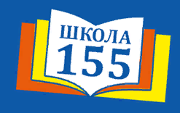
«Общий подход и особенности смешанного обучения»

Slide 2
ФГОС: КАКИМ ОБРАЗОМ МОЖНО ПОЛУЧИТЬ НОВЫЙ РЕЗУЛЬТАТ?
ОРГАНИЗОВАТЬ ДЕЯТЕЛЬНОСТЬ УЧЕНИКОВ:
способность к самоорганизации в решении учебных задач.
прогресс в личностном развитии
умение решать учебные задачи на основе сформированных предметных и универсальных способов действий
СОВРЕМЕННЫЕ
ОБРАЗОВАТЕЛЬНЫХ ТЕХНОЛОГИИ

Slide 3


Slide 4
Смешанное обучение — технология организации образовательного процесса, в основе которого лежит концепция объединения технологий традиционной классно-урочной системы и технологий электронного обучения

Slide 5
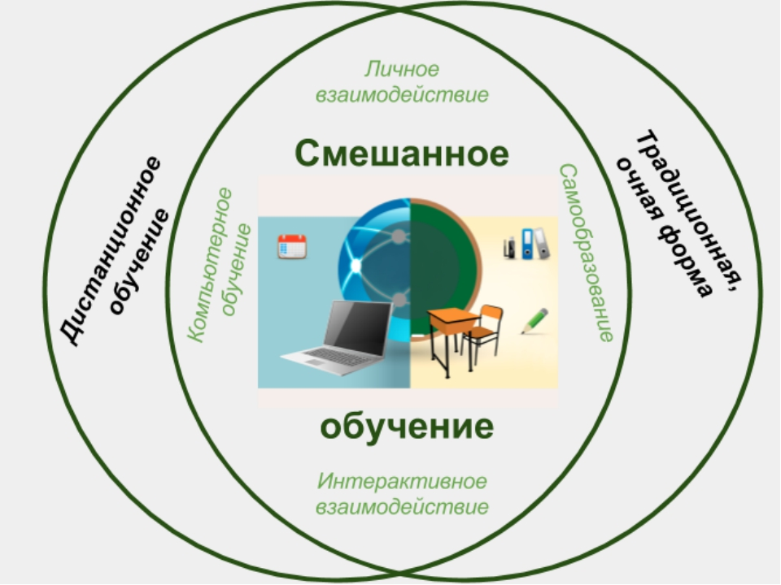

Slide 6
Задачи:
* расширить образовательные возможности обучающихся
* повышение мотивации обучающегося
* профессиональный рост педагога
* индивидуализация обучения

Slide 7

1 условие: Качественный отбор заданий
2 условие: Доверие о самостоятельности
3 условие: Проверка домашнего задания
4 условие: Доступность принципа модели

Slide 8
Планирование
Анализ собственной
деятельности
Организация учебной
деятельности
Оценивание достижений
учащихся

Slide 9
Ожидаемые результаты
(определены учебными целями)
Констатирующее
оценивание
План действий

Slide 10
Модели смешанного обучения:
1. Традиционное личное взаимодействие участников образовательного процесса.
2. Интерактивное взаимодействие.
3. Самообразование.

Slide 11
Модели смешанного обучения в
МБОУ СШ № 155
1. «Автономная группа»
2. «Перевернутый класс».
3. «Ротация станций».

Slide 12
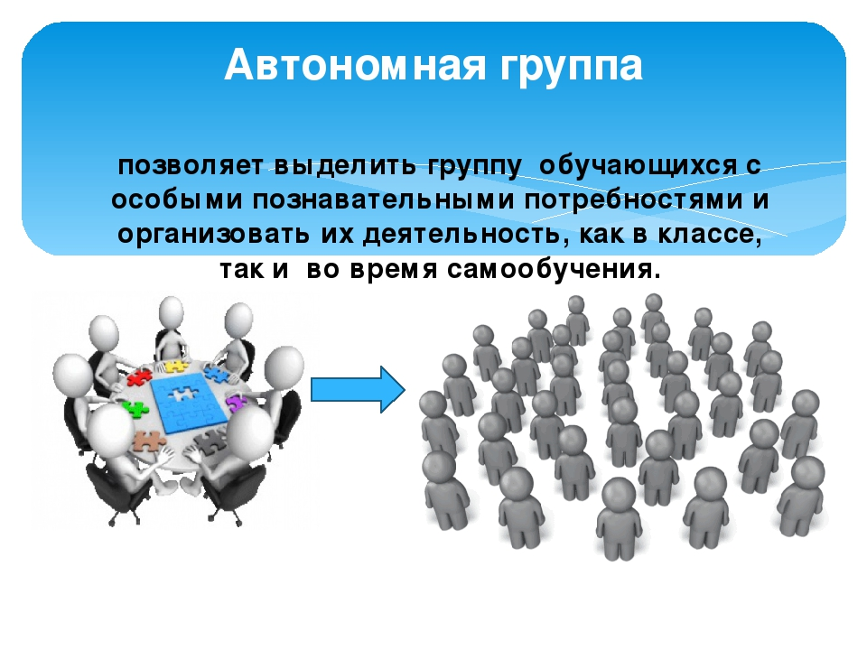

Slide 13
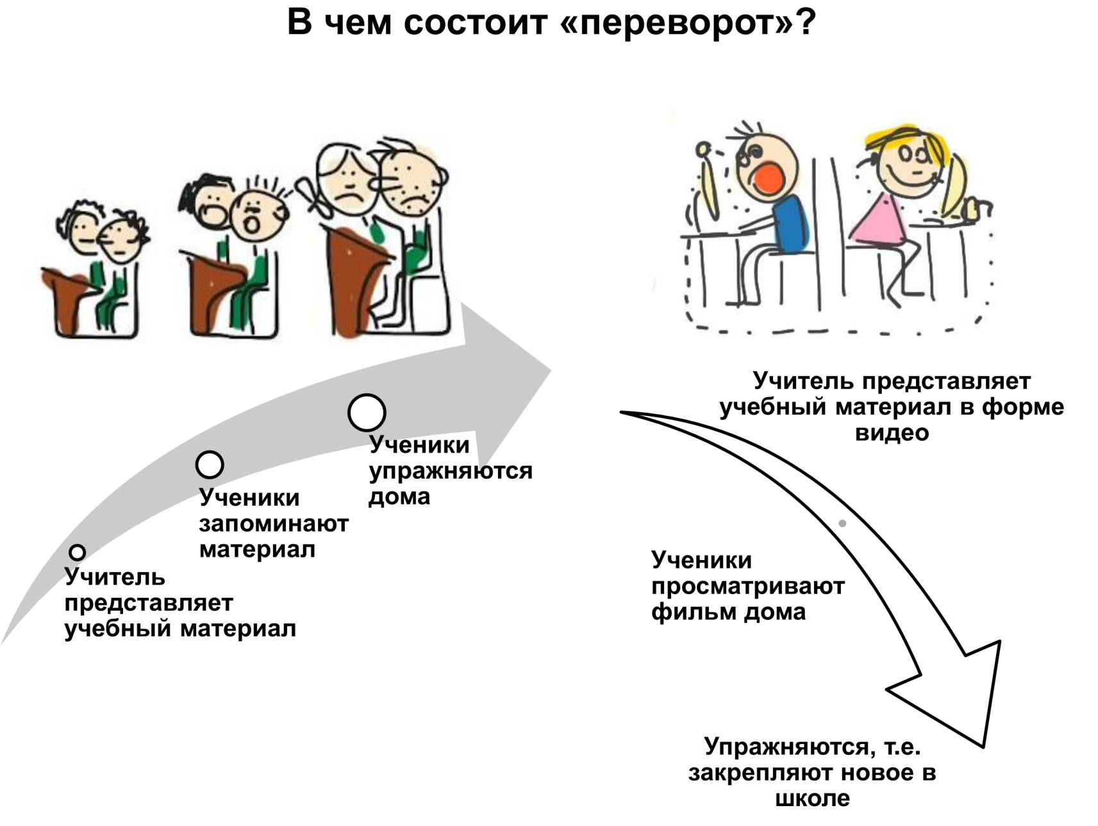

Slide 14


